Slide 1

Коррекция нарушений речи детей дошкольного возраста со стертой формой дизартрии
Учитель-логопед МДОАУ «ЦРР – детский сад № 116 г. Орска» Гриднева А.В.

Slide 2
Дизартрия (от греческих слов: du - отрицание artroo – членораздельно произносить).
Стертая дизартрия – речевая патология, проявляющаяся в расстройстве фонетического и просодического компонентов речевой функциональной системы и возникающая вследствие невыраженного микроорганического поражения головного мозга.

Slide 3
Актуальность
Количество детей со стертой дизартрий имеет тенденцию и значимому росту. Это речевое нарушение достаточно трудно поддается логопедическому воздействию, поэтому проблема ранней профилактики и комплексной (медицинской, психологической, логопедической) коррекций данной формы дизартрий становиться все более актуальной.

Slide 4
Цель - выявить особенности фонетических и просодических нарушений при стертой дизартрий. На основе выявленных нарушений разработать комплексную коррекционную логопедическую систему, направленную на ее преодоление.

Slide 5
Задачи:
1.Изучить и проанализировать специальную медицинскую, психологическую, педагогическую литературу по проблеме.
2.Выявить двигательные расстройства артикуляционного аппарата и фонетических особенностей речи детей со стертой формой дизартрии.
3. Выявить особенности просодической стороны речи.
4. Разработать перспективный план по изучаемой теме.
5.Изучить методы диагностики нарушений звукопроизношений при дизартрии.
6.Проанализировать систему коррекционно-педагогической работы с дошкольниками с синдромом дизартрия.
7.Разработать рекомендации для родителей и педагогов ДОУ.

Slide 6
Структура дефекта при дизартрии:
-Нарушение тонуса артикуляционной мускулатуры;
-Нарушение подвижности артикуляционных мышц;
-Нарушение общей и мелкой моторики;
-Нарушение речевого дыхания;
-Нарушение голоса;
-Недостаточность кинестетических ощущений в артикуляционном аппарате;
-Нарушение просодики;
-Вегетативные расстройства (гиперсаливаци);
-Наличие синкинезий;
-Повышение рвотного рефлекса;
-Наличие насильственных движений в артикуляционной мускулатуре.

Slide 7
Для устранения стертой дизартрии необходимо комплексное воздействие
Медицинское воздействие | Психолого-педагогическое воздействие (дефектологи, психологи, воспитатели, родители) | Логопедическая работа (родители, коррекционная работа логопеда)
Медикаментоз-ную терапию | Развитие сенсорных функций | Нормализация мышечного тонуса артикуляционного аппарата (массаж)
ЛФК | Уточнение пространственных представлений | Упражнения по нормализации моторики артикуляционного аппарата
Рефлексо-терапия | Формирование конструктивного праксиса | Упражнения по укреплению голоса, дыхания
Массаж | Развитие высших корковых функций | Специальные упражнения вводятся для улучшения просодики речи
Физиотерапию | Формирование познавательной деятельности | Развитие мелкой моторики рук
Индивидуальные назначения врача | Психологическую подготовку ребенка к обучению в школе | Упражнения при автоматизации и дифференциации звуков
 |  | Выработка у ребенка самоконтроля за реализацией произносительных умений и навыков

Slide 8
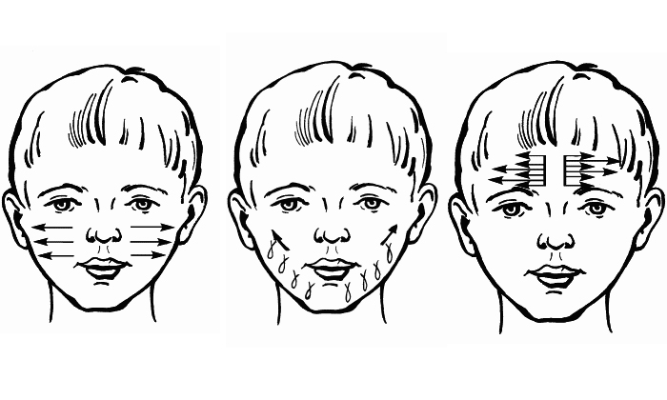
Для нормализаций мышечного тонуса проводят логопедический массаж Массаж нужен для активизаций речевого аппарата, для повышения или понижения тонуса мышц лица, для увеличения объёма движения языка.

Slide 9
Техника логопедического массажа:
Лоб
Щеки
Нос
Носогубная складка
Рот
Техника массажа языка

Slide 10
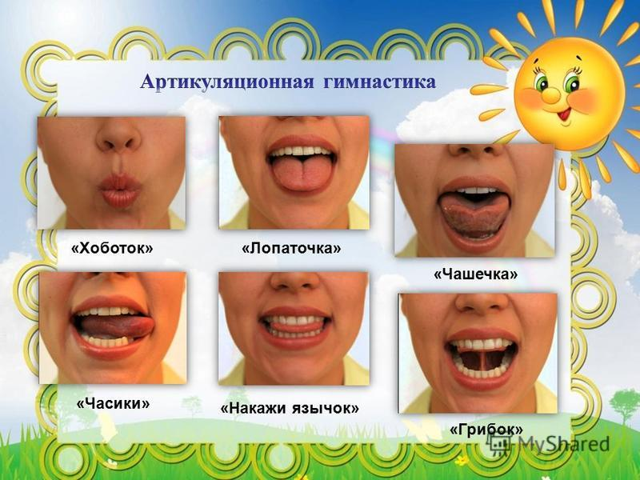
Нормализация моторики артикуляционного аппарата
Задача артикуляционной гимнастики:
Воспитание точности дифференцированности, четкости, плавности, устойчивости артикуляционных движений.

Slide 11
Пассивная гимнастика
Для мимических мышц и губ
Для нижней челюсти
Для языка

Slide 12
Активная гимнастика включает 20 упражнений с функциональной нагрузкой.
Функциональная нагрузка выражается в утрированном, четком выполнении всех заданий, с максимальной амплитудой движений органов артикуляции.

Slide 13
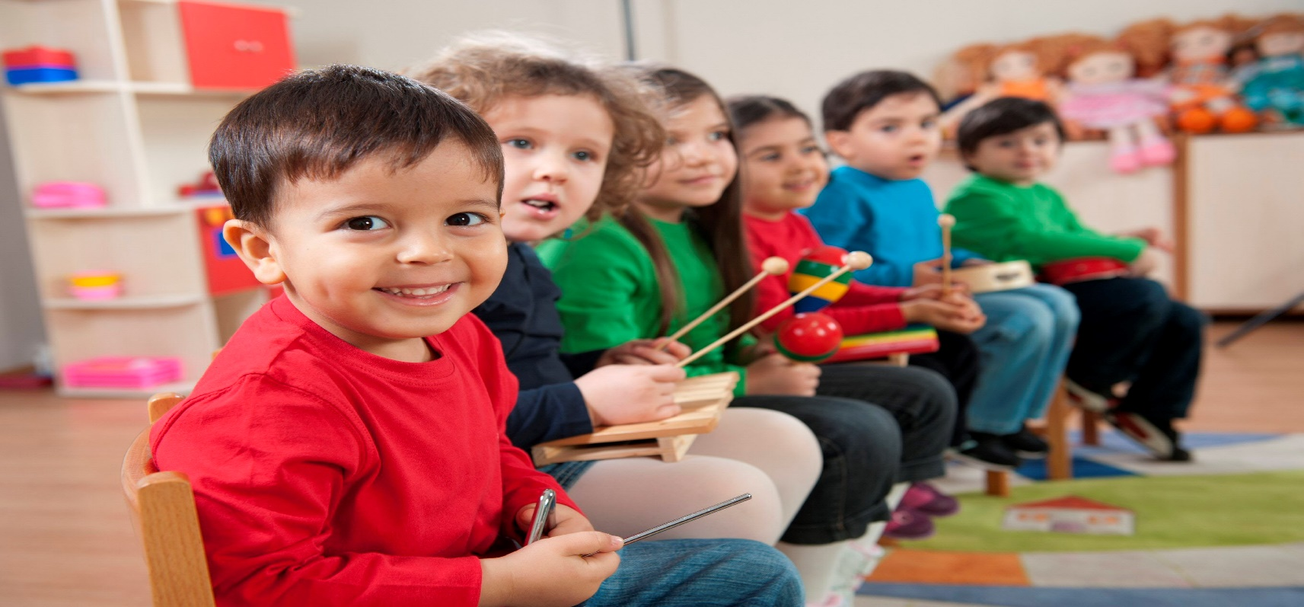
Нормализация голоса
С этой целью проводятся голосовые упражнения, которые направлены на вызывание более сильного голоса и на модуляции голоса по высоте и силе.

Slide 14
Упражнения для развития силы голоса
Упражнения для развитие диапазона высоты голоса
Упражнения для развития тембра голоса можно использовать следующие упражнения
Упражнения для развития интонационно - выразительной стороны голоса.

Slide 15
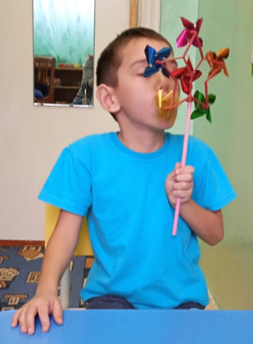
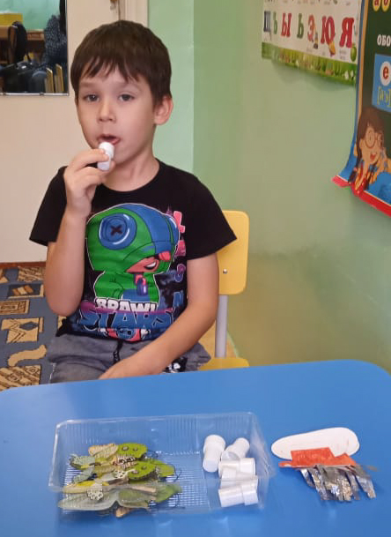
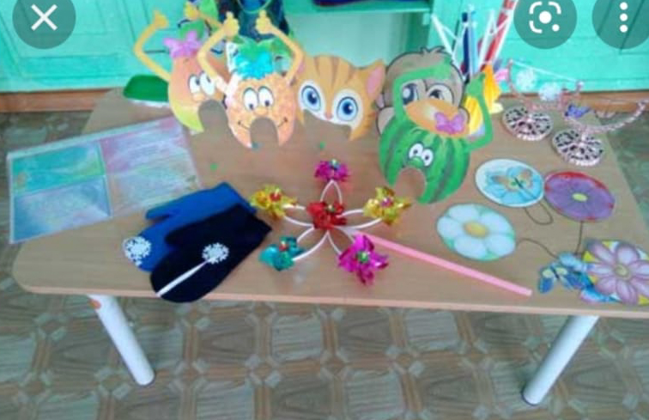
Нормализация речевого дыхания
Цель дыхательных упражнений — научить детей быстро, бесшумно производить вдох и экономно, плавно расходовать воздух на выдохе.

Slide 16
1. Статическая дыхательная гимнастика
2.Динамическая дыхательная гимнастика

Slide 17
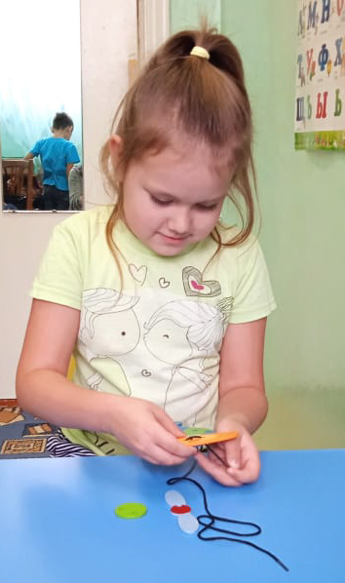
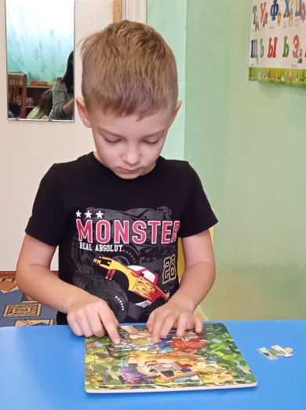
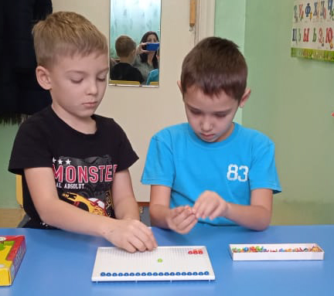
Развитие мелкой моторики рук

Slide 18
Приемы способствующей развитию общей и мелкой моторики:
Самомассаж кистей руки, игры шнуровки, разрезные картинки, игры с природным материалом, игры в сухом бассейне, песочная терапия, застегивание и расстегивание пуговиц, завязывание и развязывание лент, закручивание и раскручивание крышек, нанизывание бус и пуговиц, переборка круп.

Slide 19
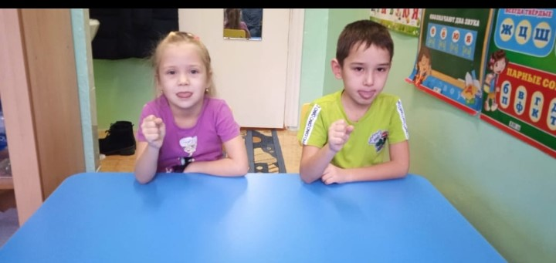
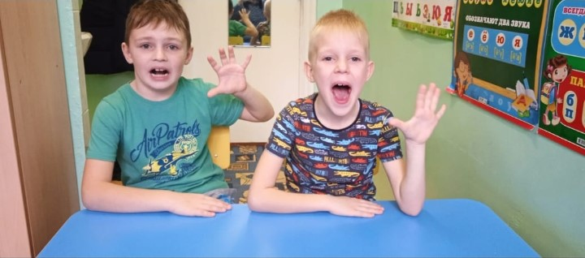
Биоэнергопластика- это соединение движений органов артикуляционного аппарата с движениями кисти руки.

Slide 20
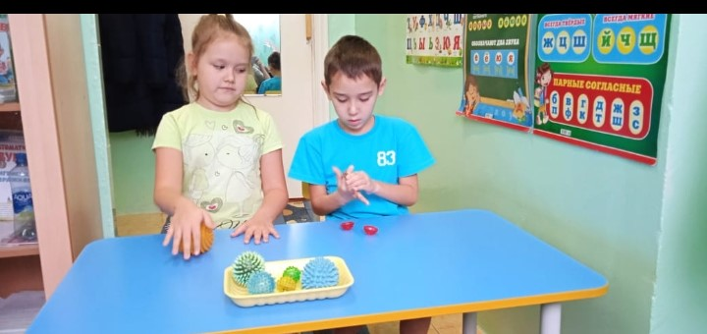
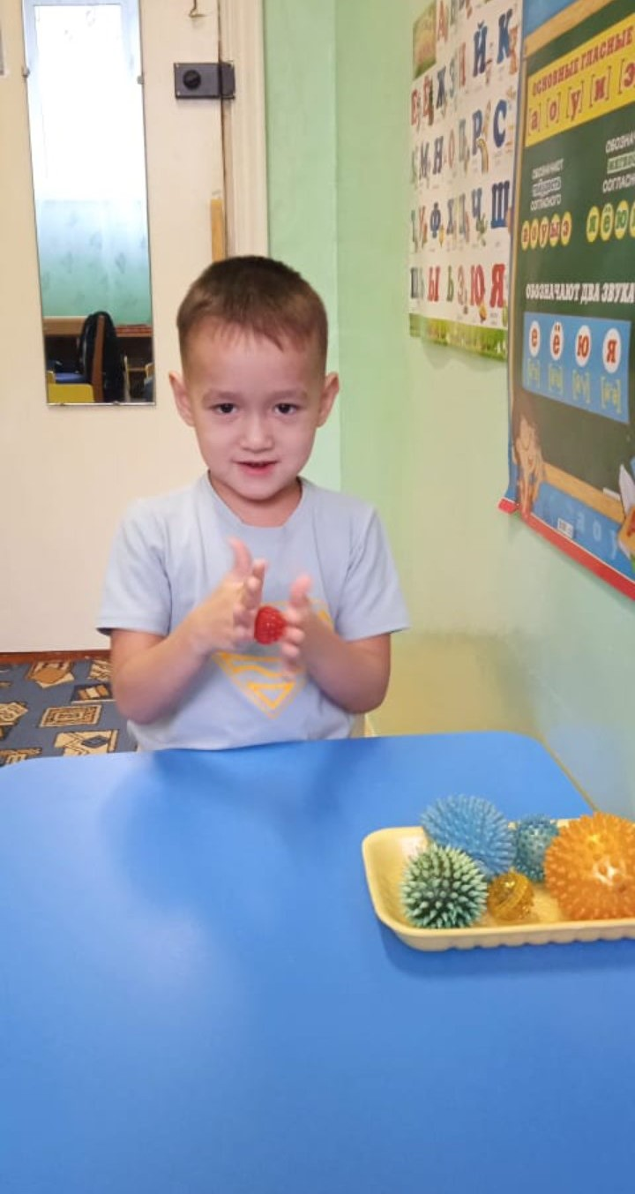
Самой распространенной и удобной формой работы по использованию Су-Джок терапии является применение массажных шариков.

Slide 21
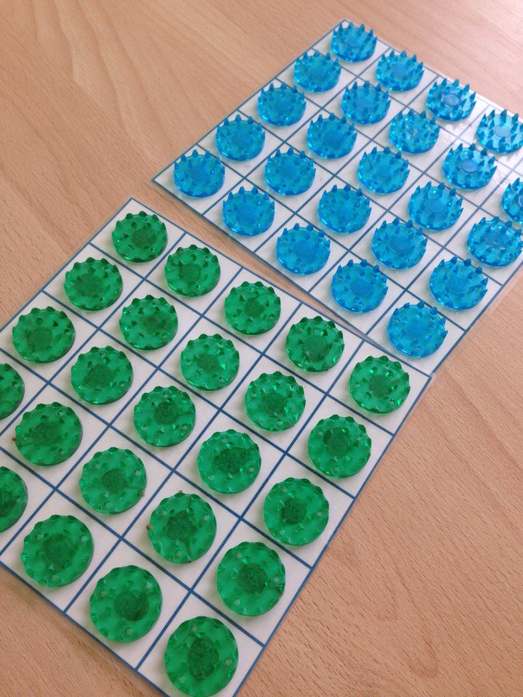
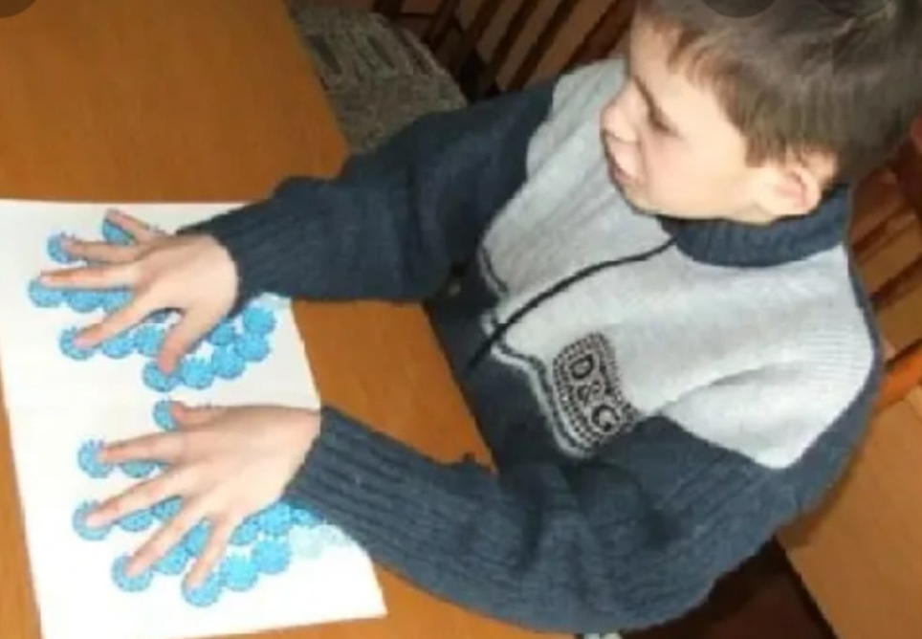
Автоматизация и дифференциация звуков
Оптимизирующий процесс автоматизации звуков при стертой дизартрии является включение пальцевых упражнений выполняемых на аппликаторе Кузнецова.

Slide 22
Примерные упражнения с использованием аппликатора Кузнецова
-Упражнение «Горка» Кладем аппликатор вертикально на столе перед ребенком. Снизу – вверх поднимаемся на горку, шагая указательным и среднем пальцем проговаривая цепочку слогов или слов: ал-ол-ул- и т.д.
-Упражнение «Массаж». Кладем аппликатор на столе перед ребенком. Ребенок проговаривает длинные слова по слогам, чередуя прикладывания ладоней левой и правой руки к аппликатору.
-Упражнение «Лягушонок» Кладем аппликатор на столе перед ребенком. Просим собрать пальцы правой руки вместе в щепотку (лягушонок) и прыгать по кочкам – через одну, две и три кочки. При движении руки ребенок проговаривает стихотворение.

Slide 23
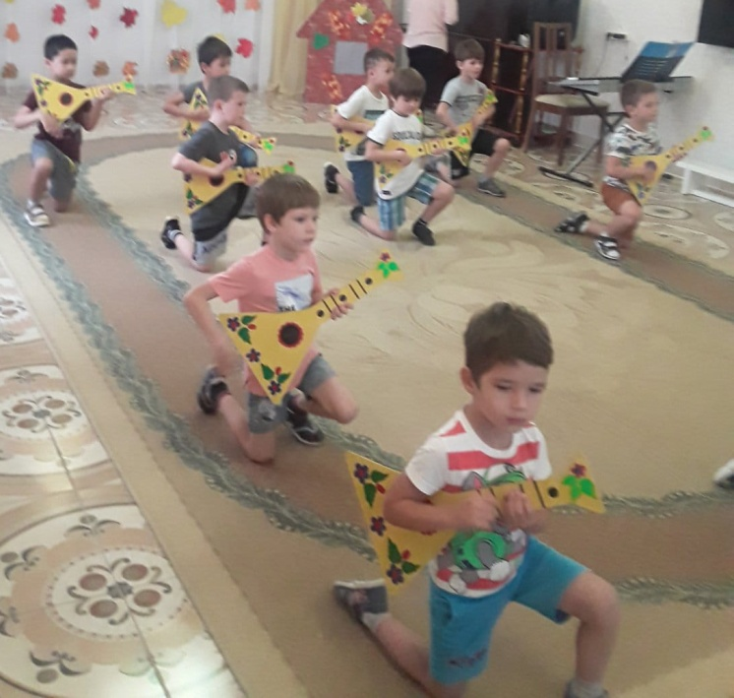
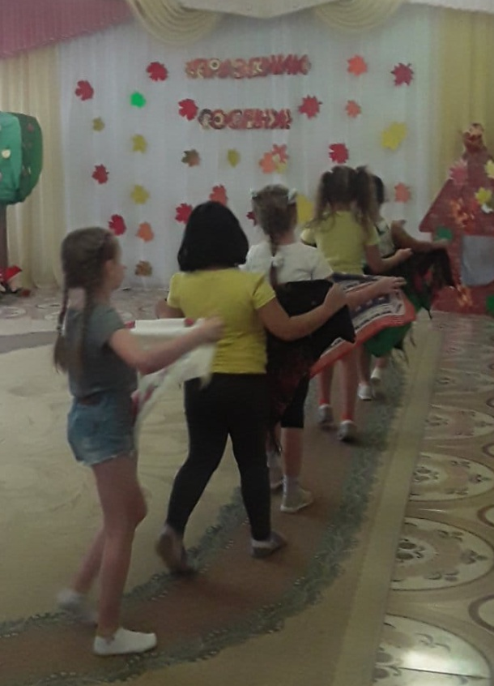
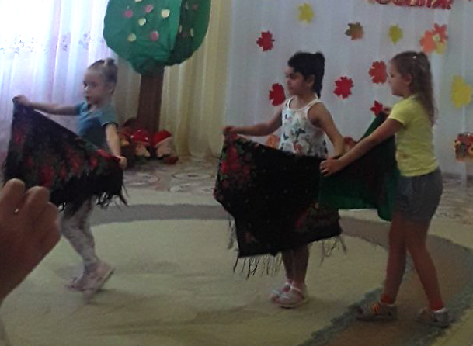
Логопедическая ритмика – метод преодоления речевых нарушений путем развития двигательной сферы ребенка в сочетании со словом и музыкой.

Slide 24
Логоритмические занятия включают такие средства логопедической ритмики как
Музыкально-двигательные: ходьба, упражнения на регуляцию мышечного тонуса: упражнения на развитие движения; упражнения на развитие мелкой моторики, упражнения на развитие чувства темпа, упражнения с элементами танца.
Двигательно-речевые: упражнения на развитие фонационного дыхания, упражнения на развитие голоса, упражнения на развитие артикуляции и дикции, упражнение на развитие координации движении и речи, упражнение на развитие речевого внимания, пение, упражнение на развитие мелкой моторики.

Slide 25
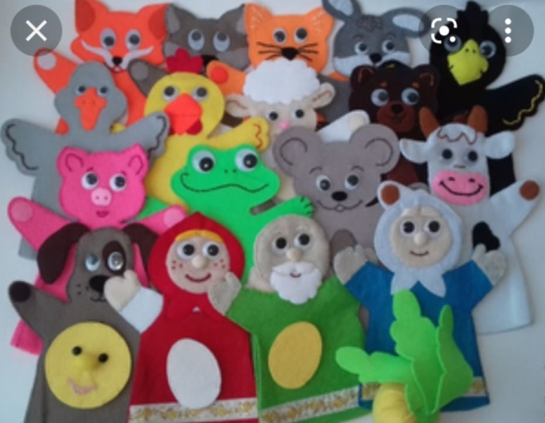
Театральная деятельность – . оказывает большое влияние на речевое развитие ребенка.
Театральная деятельность включает в себя музыкально игровые упражнения, художественно – речевая деятельность, игры – драматизаций, кукольный театр для развития мимики, жестов, творческие игры.

Slide 26
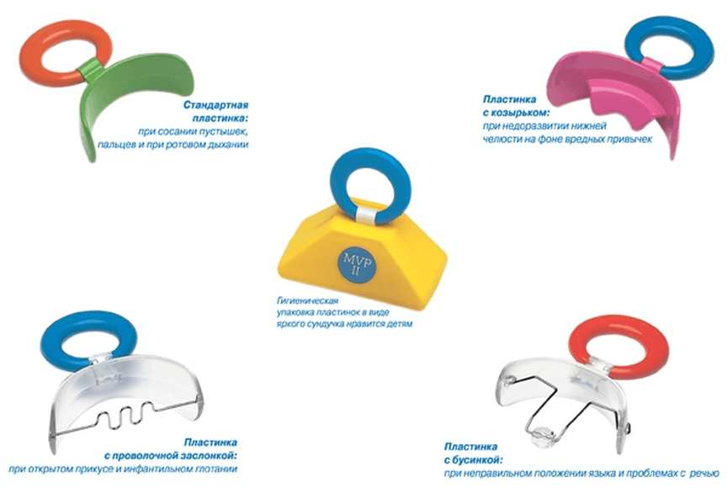
Вестибулярные пластинки для коррекции дизартрии Вестибулярные пластинки признаны эффективным средством предупреждения деформации зубочелюстной системы и превентивного лечения в период молочного и сменного прикуса. Различные виды вестибулярных пластинок позволяют: эффективно бороться с детской привычкой сосать пальцы и соску; перевести ротовое дыхание ребёнка в носовое; развить круговую мышцу рта и нормализовать смыкание губ; корректировать инфантильное глотание; корректировать недоразвитие нижней челюсти; осуществлять многофункциональную тренировку; стимулировать процесс естественной самоорегуляции растущего организма; эффективно корректировать дефекты речи.

Slide 27
Существует два вида пластинок: с проволочной заслонкой для языка и с бусинкой для стимулирования языка (бусинка закреплена на проволоке, удерживает язык в физиологически правильном нёбном положении).
Если у ребёнка открытый прикус и он во время постановки логопедом звука (при межзубном сигматизме) не может придать своему языку нужное положение, то заслонка пластинки мешает ребёнку прокладывать язык между зубами, помогая таким образом и в лечении открытого прикуса.
Пластинку с бусинкой можно применять при артикуляционной гимнастике, для коррекции шипящих и звука [р], а также при дизартрии, при которой характерны парезы артикуляционных мышц. Поместив пластинку в ротовую полость, ребёнок сразу начинает инстинктивно катать бусинку языком по твёрдому нёбу, стимулируя таким образом тонус язычной мышцы.

Slide 28
Рекомендации родителям при стертой дизартрии.
Основные рекомендации родителям, имеющим ребенка раннего возраста: как можно больше разговаривать с ним, читать малышу книги, рассказывать потешки, описывать все, что делают; не допускать сюсюканья при общении; говорить четко и выразительно.
Родителям следует уделять особое внимание общению с ребенком. Но работу в домашних условиях можно проводить только после консультации с неврологом и логопедом.
Задачи, которые стоят перед родителями в работе со своим ребенком:
1. Выработка мотивации.
2. Контроль за выполнением заданий и речью детей.
3. Заинтересованное участие в коррекционной работе, проводимой логопедом, и ее результатах.
Родители детей с дизартрией должны учитывать, что речевое развитие ребенка зависит от характера его отношений со взрослыми, от особенностей общения с ними. Влияние семейного окружения, активное вмешательство его в развитие создают необходимые предпосылки для формирования правильной речи. Участие родителей в ежедневных занятиях значительно сокращает сроки логопедической работы.

Slide 29
Спасибо за внимание!

